Slide 1



Подтверждение личности это полный доступ ко всем услугам портала Госуслуг
Подтверждать личность на портале Госуслуг можно самостоятельно с 14 лет
Услуга ЕСИА в сельской местности
Пушкинская карта
Онлайн-поступление в ВУЗы
Для сельского школьника номинал Пушкинской карты в 5000 рублей- это уникальная возможность бесплатно посещать театры, кинотеатры, музеи, выставки, филармонии и другие учреждения культуры как своего района, так и по всей стране
Для сельского выпускника подать онлайн заявление на портале Госуслуг для поступления в пять ВУЗов страны- это возможность без дополнительных расходов на дорогу и проживание поступить в ведущие ВУЗы страны, а также использовать при поступлении баллы за ГТО и баллы за часы волонтера.
Подтвердить личность на портале Госуслуг можно в ОПС.... по адресу………………..

Slide 2
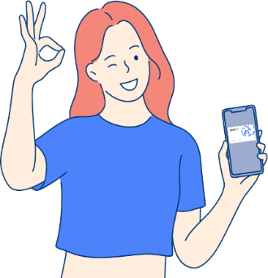
Как оформить Пушкинскую карту
1. Зарегистрируйтесь на Госуслугах и подтвердите учётную запись.
Это можно сделать с 14 лет, после получения паспорта в ОПС по Макропрограмме.
2. Установите мобильное приложение «Госуслуги Культура».
Оно доступно в AppStore, Google Play и AppGallery. QR-код для скачивания приложения размещён на Госуслугах (www.gosuslugi.ru)
3. Подтвердите выпуск Пушкинской карты. Вы можете оформить виртуальную карту «Мир» прямо в приложении или получить пластиковую карту в отделении Почта Банка, предъявив паспорт и СНИЛС
4. Выберите мероприятие из афиши в приложении или на сайте «Культура.РФ» и оплатите билет картой. При покупке билетов на сайте самой культурной организации или через кассу убедитесь, что организация участвует в программе. При покупке на сайте ищите кнопку «Оплатить Пушкинской картой»
«Пушкинская карта» – это проект для молодежи от 14 до 22 лет. Лимит в 5 000 рублей можно использовать, чтобы купить билеты в музеи, театры, на выставки, экскурсии, мастер-классы и даже в кино. Воспользоваться можно по всей России.

